Slide 1
Найди выход из лабиринта вместе с нами!
Ариадна

Slide 2
Актуальность для мира
970 млн.
человек в мире (каждый 8-й) страдают психическими расстройствами
27%
прирост людей, страдающих от тревожных расстройств после пандемии COVID-19 в мире
700 тыс.
человек в мире кончают жизнь самоубийством ежегодно

Slide 3
Целевая аудитория
стресс от учёбы, конфликты со сверстниками, конфликты с учителями, страх отвержения
Школьники и студенты
Пожилые люди
страх смерти,
чувство одиночества и ненужности
Мужчины 40-50 лет
кризис среднего возраста,
разочарование от несбывшихся надежд
употребление психотропных веществ значительно повышает вероятность развития психических заболеваний
Люди с алкоголизмом, наркоманией и т.п.

Slide 4
Какие проблемы решает приложение?
Проблемы
Игнорирование заболевания
Отсутствие каналов связи
Стигматизация
психотерапии
Сложность
самодиагностики

Slide 5
Что предлагает приложение?
1
Дневник
2
Психотерапия
с чат ботом
3
Рекомендации
специалистов
4
Каналы общения

Slide 6
Основные конкуренты
«Антипаника» | Техники по работе с паническими атаками. Таблица страхов (аналог дневника)
«Антидепрессия» | Программа преодолении депрессии. Виртуальный психолог. Дневник. Отслеживание динамики психического состояния. Аудиокурсы, медитация.
«MoodKit» | «Действия»: повышение продуктивности действий. «Настроение»: позволяет вести хронику настроения, самостоятельно искать закономерности. «Мысли»: позволяет вести заметки о том, как мозг реагирует на те или иные ситуации.
«Ариадна»

Slide 7
Конкурентные преимущества
Ариадна
Антидепрессия
Универсальное приложение.
Использует искусственный интеллект (в том числе в дневнике).
Предоставляет каналы связи с психотерапевтами
Антипаника
В дневнике нет сентимент-анализа.
Нет рекомендации психотерапевтов.
Специализируется на депрессии.
Специализируется только на панике и страхах

Slide 8
Конкурентные преимущества
Импортозамещение
Цены ниже рыночных
Использование искусственного интеллекта
Бесплатный период пользования приложением
Создание каналов связи с лучшими психотерапевтами
Предварительная диагностика с чат-ботом

Slide 9
Ожидаемый социальный эффект
Снижение нагрузки на медицинских работников
Снижение количества самоубийств
Уменьшение стереотипов в общественном сознании
Повышение уровня жизни граждан

Slide 10
Бизнес-модель
Клиент может приобрести ежемесячную подписку на приложение по определённому тарифу.
Базовый тариф | Бесплатно. Не больше 3-х записей в дневнике в неделю. Не больше 1 психотерапии с чат-ботом в полгода. Отсутствие визуализации динамики психического здоровья
Расширенный тариф | Пробный период – 30 дней. Неограниченное количество записей в дневнике. Неограниченное количество психотерапий с чат ботом. Визуализирована статистика динамики психического здоровья.
B2C
Подписка на приложение продаётся непосредственно конечному потребителю

Slide 11
Каналы продвижения
SMM
Мессенджер-
маркетинг
Реклама в социальных сетях
1
2
Продвижение в мессенджер-каналах
SEO
Email-маркетинг
3
4
Продвижение сайта в поисковых запросах
Рассылка на почту

Slide 12
Каналы сбыта
Реализация продукта
Приложение
Сайт

Slide 13
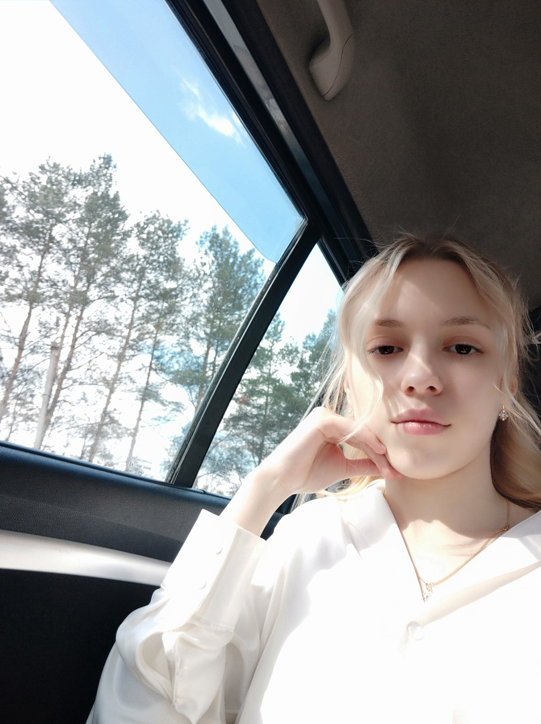
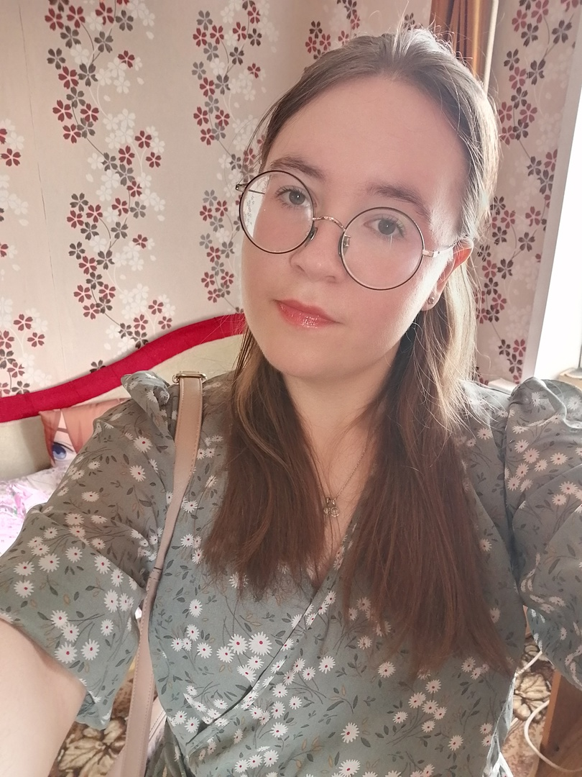
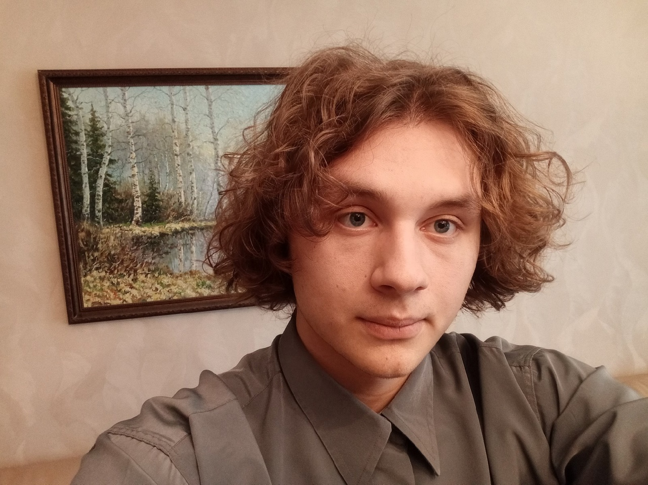
Команда
Нутовцева Виолетта Витальевна
Ващенкова Светлана Николаевна
Хибин Вадим Александрович
Маркетолог, бизнес-консультант
Дизайнер,
менеджер
Автор идеи,
Технический специалист

Slide 14
План дальнейшего развития
Найм команды разработчиков и дизайнеров
Разработка MVP
Поиск партнёров
Масштабирование, привлечение инвестиций
1
2
3
4

Slide 15
Контакты
Телефон: +7(900) 220-82-86
Почта: VadimHibin@gmail.com
Вконтакте: https://vk.com/niiiaaaaa

